Slide 1
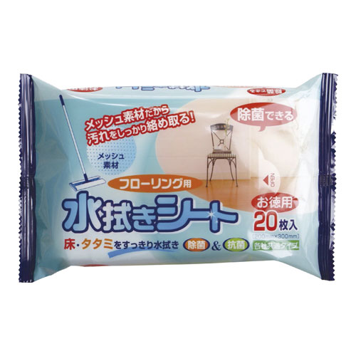
【提案書】
フローリング用水拭きシート 20枚入
特徴
メッシュ素材で汚れをしっかり絡め取ってくれる非常に便利な水拭きシート20枚入り。畳などにも利用可能な上、使い終わったらそのまま捨てられるため、時間のない方の強い味方！
納期
納期スペース
仕様
素材: 不織布
サイズ: 約W200×H105×D25（mm）
備考: オフセット印刷
お見積
お見積りスペース

